Slide 1
單元1 安裝Android Studio

Slide 2
Android從何而來
其實Android並不是Google創造出來的，它是由一位名字叫做Andy Rubin的美國人開發出來的系統。
Rubin先生完成Android的雛型之後，在2005年被Google收購，並且網羅Rubin先生進入Google公司，繼續開發Android系統。
2007年11月，Google邀請33家手機軟硬體廠商組成「開放手持裝置聯盟」（Open Handset Alliance, 簡稱OHA），並且對外公開Android智慧型手機平台。

Slide 3
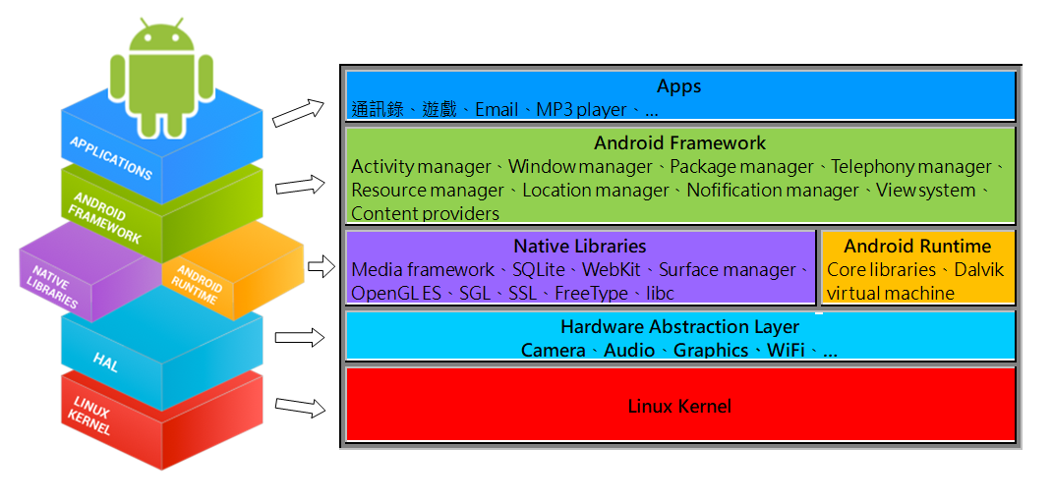
Android從何而來
Android是一個採用Linux核心的作業系統。Linux在Android平台扮演的角色是系統資源管理，包括記憶體、網路、電源、驅動程式等。

Slide 4
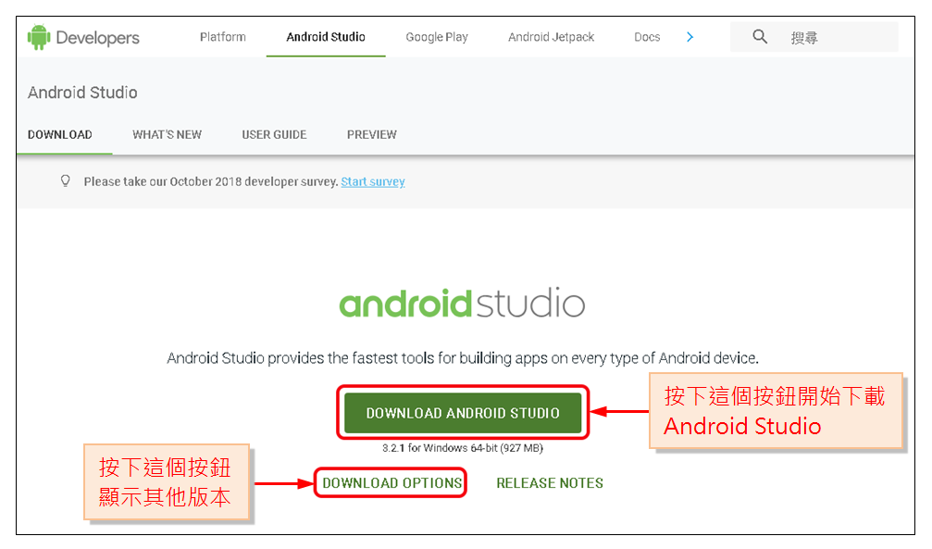
安裝Android Studio
Step 1. 開啟網頁瀏覽器，利用Google搜尋Android Studio，就可以找到下載網頁。

Slide 5
安裝Android Studio
Step 2. 按下「DOWNLOAD ANDROID STUDIO」按鈕就會開始下載。如果想要下載其他版本，下方有一個DOWNLOAD OPTIONS連結。
Step 3. 下載後執行安裝檔，畫面會顯示說明，只要依照預設值，不需要更動選項，就可以順利完成安裝。

Slide 6
安裝Android Studio
Step 4. 第一次啟動Android Studio會詢問是否需要匯入舊版本的設定。如果是第一次安裝，電腦中並沒有舊版本，所以預設是不要匯入，直接按下OK按鈕即可。

Slide 7
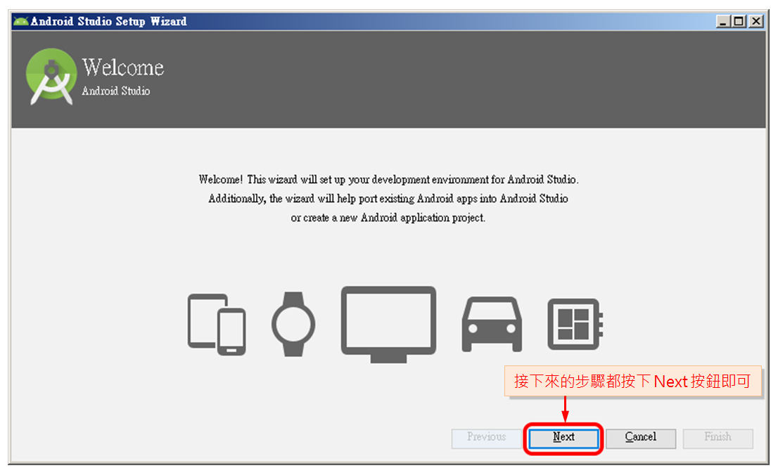
安裝Android Studio
Step 5. 接下來的步驟都按下Next按鈕即可，最後一個畫面按下Finish按鈕，就會開始下載Android SDK和相關檔案。需要下載的檔案大小總和超過1G。如果網路速度太慢，可以考慮改用免安裝的方式，請參考「補充說明」。

Slide 8
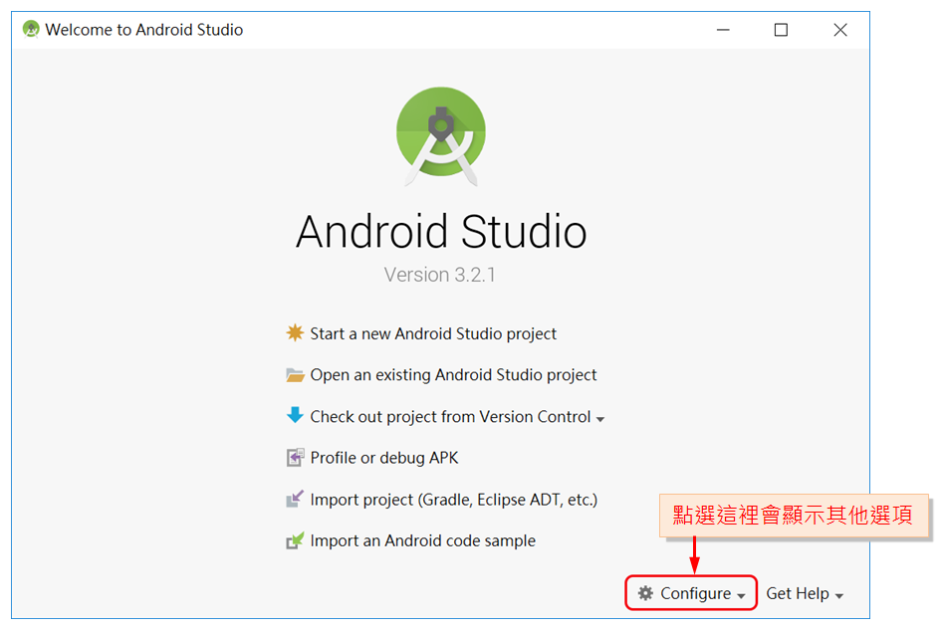
安裝Android Studio
Step 6. 完成Android Studio的設定之後，就會看到如下畫面，表示已經可以開始使用Android Studio。

